Slide 1
Sens et non-sens du dépistage de la TBC en médecine du travail
Journée nationale des médecins du travail
Novembre 2024
Dr Vinciane Sizaire

Slide 2
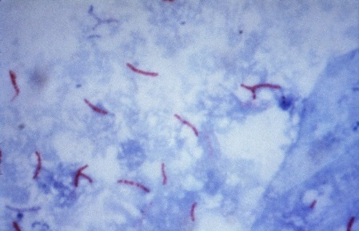
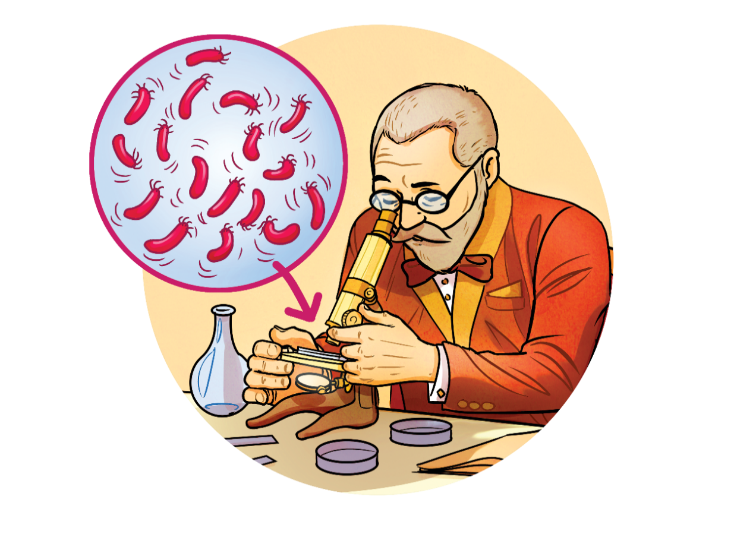
Comment attrape-t-on la tuberculose?
Maladie causée par un microbe
= Bacille de Koch (BK)
La bactérie peut se développer à différents endroits du corps
  75% poumons (= seule forme contagieuse!)
  25% autre endroit

Slide 3
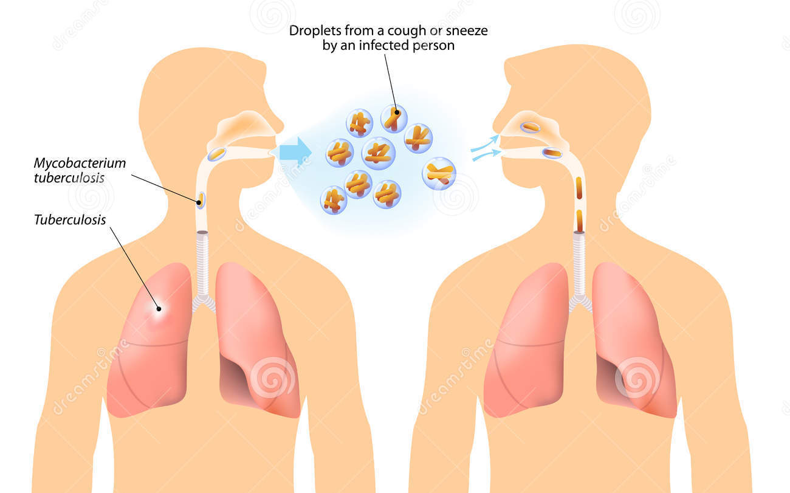
La transmission
Comment attrape-t-on la tuberculose?
Facteurs influençant la contamination
Contagiosité du cas index
Susceptibilité du contact
Type de contact (étroitesse, durée)
Facteurs environnementaux
Si atteinte des poumons, transmission par voie aérienne
Quand la personne malade parle, chante, éternue, etc.

Slide 4

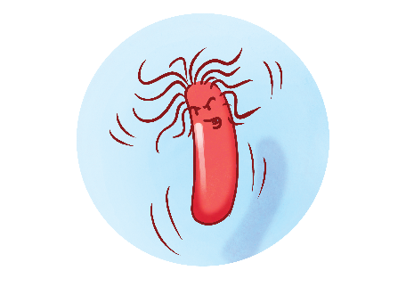

Distinguer l’infection et la maladie
Patient naïf
Contact avec une tuberculose contagieuse
Elimination des BK ➔ Pas de contamination
(70 à 80%)
Les BK restent dans l’organisme ➔ Primoinfection (20-30%)
90-95%
5-10%
Tuberculose active
= MALADIE
Tuberculose latente
= INFECTION
5-10% au cours de la vie
Traitement préventif pour limiter ce risque 60-90%

Slide 5
Certains groupes sont particulièrement exposés
DPI- 18,5%
En situation irrégulière – 8,3%
Sans abri – 7,7%
Contacts récents 8,3%
Prisonniers – 0,7%
Personnel médico-social 2,1%
158 en 2022
71
71
18
6
66
FARES. Registre belge de la tuberculose, 2022
Notes:
En Belgique : dépistage passif
Mais pour certains groupes plus exposés, il faut être plus proactif
L’infection tuberculeuse latente et la tuberculose-maladie font partie des maladies professionnelles lorsqu’elles touchent le personnel de soins. Depuis 2013, cette reconnaissance a été étendue au personnel en contact avec les groupes à risque.

Slide 6
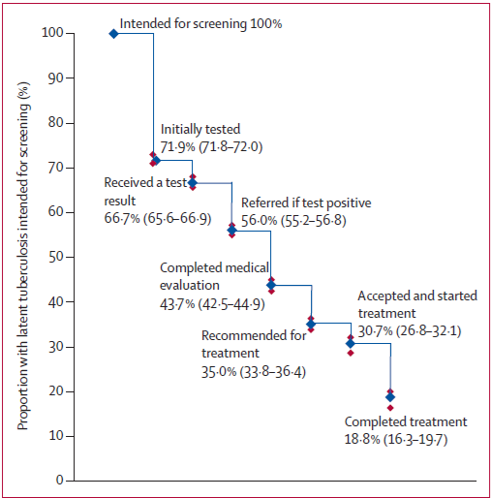
Dépistage de la TBC en MT : implications
H. alsdurf . The cascade of care in diagnosis ant treatment of latent tuberculosis infection: a systematic review and meta-analysis 2016. The Lancet 2016

Slide 7
Evaluation du nombre annuel de travailleurs à risque déclarés avec une TBC en Belgique
Notes:
Pas de données sur le # de virages mais sur le # de cas de TBC active

Slide 8

Recommandations
L’avis complet: http://tinyurl.com/CSS-8579-TBC
Notes:
Les recommandations relatives à la prévention de la TBC dans les institutions s’appuient sur ce document de référence en date du novembre 2013.
Milieu propice à la transmission de BK
Législation sur responsabilité, gestion dynamique du risque, plan global de prévention (loi 4/8/1996, AR 27/3/1998 et AR 23/5/2003)
Application aux institutions de soins- bible des recommandations

Slide 9
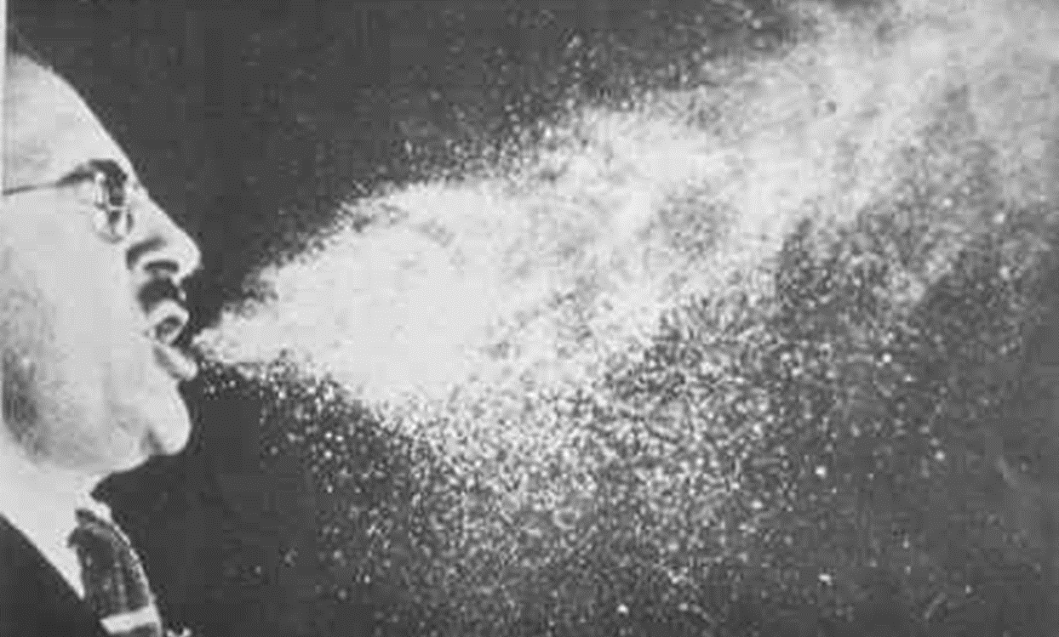
Evaluation du risque d’exposition au BK
Notes:
Pour décider qui cibler ? Fréquence du dépistage ?

Slide 10
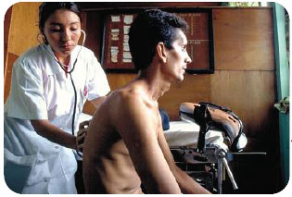
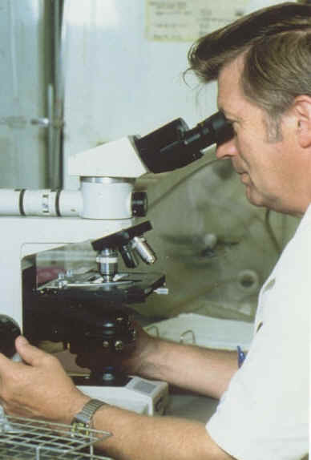
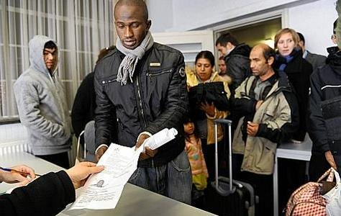
Evaluation initiale du risque
Estimé à priori en fonction de contacts plus ou moins réguliers et étroits avec :
  Malades TBC
  Secrétions BK
  Groupes de population à risque TBC
FARES, 2004 /CSS,2013
Notes:
Transmission peut se faire sans contact avec le patient !
Par voie aérienne (droplets nuclei)
Par contact direct avec un malade contagieux
Sans contact direct
Inhalation d’air contaminé en l’absence du patient
Manipulations d’échantillons contaminés (aérosols) : labo
Par voie transcutanée (piqûre)
Législation sur responsabilité, gestion dynamique du risque, plan global de prévention (loi 4/8/1996, AR 27/3/1998 et AR 23/5/2003)
L’évaluation initiale du risque de contamination pour le travailleur (au sens large) dépend de l’analyse collective du risque et des données individuelles spécifiques à la fonction, au poste de travail et au travailleur lui-même

Slide 11
2. Evaluation du risque dans l’institution
Risque de transmission + élevée dans les milieux de soin
Type de population
Structure
Analyse des risques suivant :
Facteurs influençant la transmission
Evaluation des indicateurs
→ Plan global de gestion de la transmission

Slide 12
Facteurs influençant la transmission
Facteurs | Probabilité exposition | Probabilité infection après exposition | Probabilité maladie après infection
Prévalence TBC parmi patients | +
% chambres communes/indiv. | +
Capacité diagnostiquer, isoler et traiter précocement TBC contag. | + | +
Efficacité des mesures pour limiter concent./dissémination BK | + | +
Utilisation correcte du masque par le personnel |  | +
Efficacité à identifier et traiter le personnel infecté |  |  | +
Susceptibilité individuelle |  |  | +
Notes:
Facteurs influençant la transmission
Le risque de progression de l’infection vers la maladie dépend d’une part du patient/ travailleur lui-même et d’autre part de l’efficacité du programme de contrôle visant à identifier et traiter préventivement les membres du personnel infectés.
CSS p12

Slide 13
Classement des institutions de soins
 | Institutions à faible risque de transmission nosocomiale du BK | Institutions à moyen risque de transmission nosocomiale du BK | Institutions à haut risque de transmission nosocomiale du BK
Nombre cas de TBC contagieuse/ nombre de lits/ an si institution de < 200 lits | < 3 cas de TBC contagieuse/an | ≥ 3 cas de TBC contagieuse/ an | Pas d’importance
Nombre cas de TBC contagieuse/ nombre de lits/ an si institution de ≥ 200 lits | < 6 cas de TBC contagieuse/an | ≥ 6 cas de TBC contagieuse/ an | Pas d’importance
Nombre cas de TBC contagieuse vus uniquement en consultation/ an | < 3 cas de TBC contagieuse/ an | ≥ 3 cas de TBC contagieuse/ an | Pas d’importance
Preuve de transmission nosocomiale de la tuberculose récente (dernière année) | Non | Non | Oui
Hospitalisation d’au moins un patient MR/an | Non | Non | Oui
CSS,2013 - Adapté ATS/CDC. Am J Resp Crit Care Med. 2005; 172(9): 1169-1227
Notes:
Classification pour évaluer le risque en milieu hospitalier → Lire les recommandations CSS
Méthodologie d’analyse de risque
CDC : proposent une analyse très complète
« Outil » simplifié d’analyse et de gestion du risque
Dans un premier temps : classer l’institution dans une des 3 catégories : faible, moyen, haut risque
Revoir le classement du risque annuellement
Si risque initial est moyen ou haut /si changement de catégorie (plus élevée) : adapter la gestion du risque en fonction des failles mises en évidence grâce à une série d’indicateurs complémentaires (système d’alerte)

Slide 14
Evaluation dynamique du risque
Basée sur des indicateurs qui objectivent le risque:
  RAI (dépistage justifié si RAI ≥ 0,5%)*
  Nombre de cas TBC parmi le personnel
  Nombre de cas TBC contagieux dans population prise en charge
  Cas TBC à BK multirésistant ?
  Preuve de transmission récente : cluster ?
* Health Canada. Canadian TB standards; 5th Edition - 2005
Notes:
Importance de bien ciblé
TCT faible VPP si prévalnce infection faible !!!
Le risque peut évoluer → évaluation en fonction du RAI
Rai risque annuel d’infection: nombre de virage que tu trouve dans la pop.
Exemple/ dans les ecoles ca se faisait bcp avant mais plus mtnt.
Le risque encouru pour le travailleur peut évoluer dans le temps et ce qui implique parfois une réadaptation de stratégie choisie → Processus dynamique →
Importance de bien tenir compte du risque d’exposition initiale -→ une analyse collective des risques sur base des indicateurs présenté ici.
Risque annuel d'infection : virage que tu objectives lors des dépistages.
Importance de bien ciblé
TCT faible VPP si prévalnce infection faible !!!

Slide 15
Exemple : résultats du dépistage (FARES)
2007
Personnel des prisons (ID 2x/an)
  RAI : 2,22%
  Proportion d’ID lues : 89%
Personnel des CA Fedasil (ID 2x/an)
  RAI : 2,05%
  Proportion d’ID lues : 97%
2017
Personnel des prisons (ID 2x/an)
  RAI : 0,76%
  Proportion d’ID lues : 90%
Personnel des CA Fedasil (2x/an)
  RAI : 0,94 %
  Proportion d’ID lues : 95%
Tenir compte aussi du taux de couverture
Notes:
Le RAI a baissé en 2017 mais la stratégie n’a pas changé →
Exemple : certaines prisons on un RAI bas
Ca a diminué mais on a pas atteind le seuil donc on ne change pas de stratégiie → Mais des questions commencent à se poser parcque on se rappproche du seuil.
propostion de id lu 0 lire avec le rai.

Slide 16
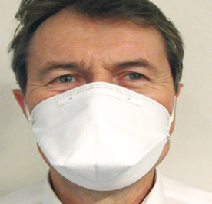
Gestion du risque
Mesures de prévention

Slide 17
Plan global de gestion de la transmission
Révisé 1 fois/an
Adaptation des mesures suivant le classement
  Mesures organisationnelles
  Mesures environnementales
  Mesures de protection des travailleurs
Si non : ↑ risque

Slide 18
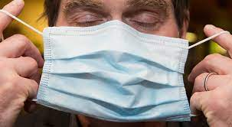
Mesures organisationnelles
Identification et diagnostic précoce
Respect de la procédure isolement aérien pour tout cas avéré ou
suspect de TBC contagieuse:
Port du masque chirurgical pour le patient
Notes:
Prsion de Lantin pas de loacl à pression négative
→ TRANSFERT VERS SAINT GILLES

Slide 19
Mesures environnementales
Ventilation naturelle/ mécanique:
- Maintenance du système de ventilation
- Air rejeté en extérieur/ filtré avant d’être remis en circulation.
Chambre d’isolement aérien aux normes:
- Pression négative: flux de l’air du couloir → chambre
Pas de mesures de nettoyage et de désinfection spécifiques

Slide 20
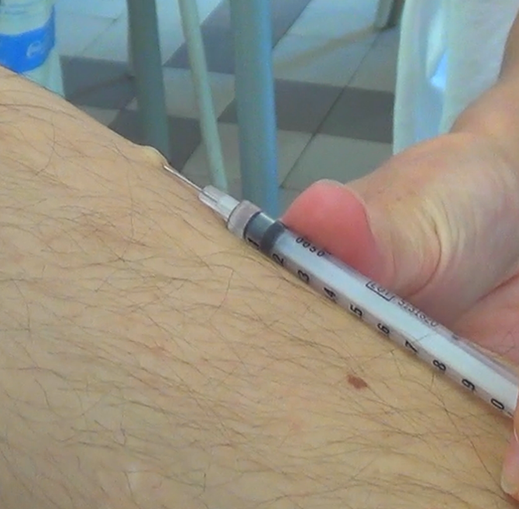
Mesures de protection des travailleurs
Sensibilisation et information
Dépistage systématique
Port du masque FFP2 :
65% des individus positionnent mal le masque
→ Auto-test
→ Fit testing

Slide 21
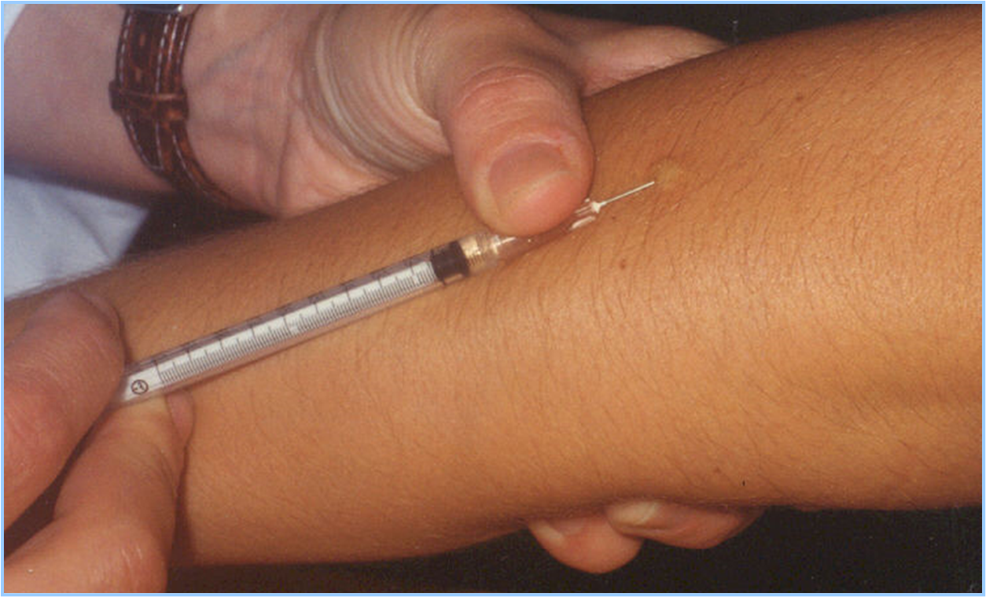
Surveillance des travailleurs
Organisation du dépistage

Slide 22
Objectifs du dépistage actif
Rechercher l’infection tuberculeuse latente
  A l’embauche : statut de départ
  Périodique : infection récente (virage)
→ Diagnostic précoce
Finalité du dépistage:
  Limiter le risque que les sujets infectés ne développent une TBC → envisager un traitement préventif
→ Diminution des nouvelles contaminations
« Intention to screen is intention to treat »

Slide 23
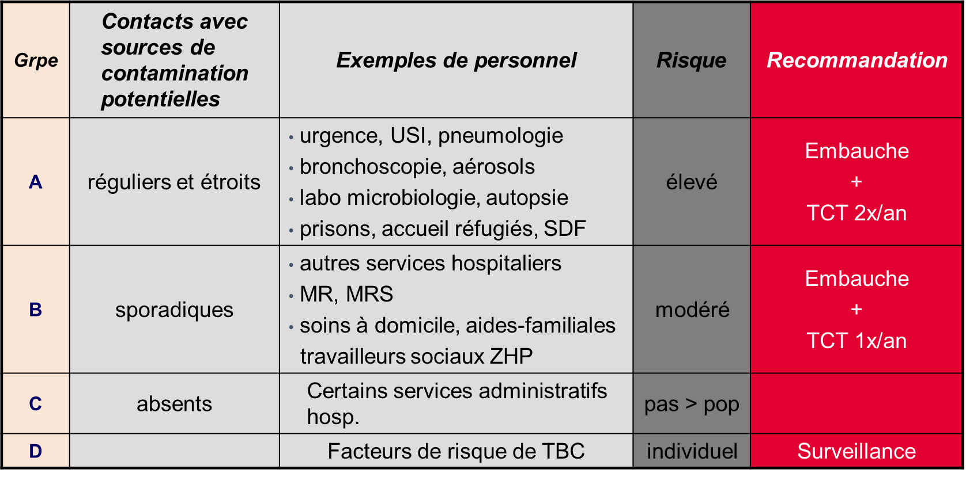
Quand dépister ?
Notes:
L’évaluation initiale du risque de contamination pour le travailleur (au sens large) dépend de l’analyse collective du risque et des données individuelles spécifiques à la fonction, au poste de travail et au travailleur lui-même.
Législation sur responsabilité, gestion dynamique du risque, plan global de prévention (loi 4/8/1996, AR 27/3/1998 et AR 23/5/2003)
Sur base de evaluation initiale, une classification est faite et s’en suit des recommandations.
2x/ans → Pas de depistage des contacts: prison/CA
1x/an → Dépistage des contacts : travailleur sociaux, service hospitalier
Individuel → Surveillance particulière.

Slide 24
Qui est à risque d’exposition avéré ou possible ?
A SOUMETTRE (risque avéré)
Centre accueil DPI (ancien DA)
Milieu carcéral
Centre hébergement SDF
Hôpitaux : certains services
AU CAS PAR CAS (RISQUE POSSIBLE)
CPAS, travailleurs sociaux
Educateurs de rue
Policiers
Ambulanciers
Vétérinaires
Hôpitaux : autres services
MR/MRS
NON SOUMIS
Crèches
Pharmaciens
Aides ménagères
Horeca
Personnel scolaire
Notes:
Dépistage systématique
Cas par cas
Evaluation plus spéc → suivant la population,
Evaluation entre l’employeur et la med du travail

Slide 25
Recommandations CSS : A l’embauche
Test recommandé : TCT
Suivi à envisager
Positif : à partir de15 mm
(10 mm si risque individuel)
Négatif : < 10 mm
Douteux : 10-14 mm
Positif : Faire IGRA si BCG récent
Négatif : /
Douteux : Refaire TCT 2 mois plus tard ou au second tour.
Traitement préventif à envisager : Infection récente? Facteurs de risque ?
Notes:
antiTNF
TCT : recommandé
Seuil de positivité = 18 mm (10 mm si risque individuel )
Douteux = 10-18 mm → refaire TCT (IGRA??)
Si TCT - : envisageable de refaire TCT (boosting) 2 semaines plus tard pour limiter les faux négatifs
TCT + → IGRA (2 steps) si BCG : envisageable pour limiter les faux positifs
IGRA seul ? NON si dépistage périodique envisagé
Si pas antécédents : Infection récente versus infection ancienne ? : indication du traitement si pas de facteurs de risque de TBC ?
VPP TST basse si prévalance infection basse ( ex pas de risque particulier) -- > pour éviter les faux psositifs on augmente la spécificité en augment le cutt off

Slide 26
Recommandations CSS : Périodique
TCT: Test recommandé (si TCT -)
IGRA: Test non recommandé en série
Fluctuations possibles
Notion de virage
Fréquence élevée de conversions et réversions : signification ?
Si TCT +
Exclure une TBC active via RX puis RX pdt 2 ans puis STOP (surveillance Symptômes)
Si ITL : traitement préventif recommandé si virage
Si ITL ou TBC, déclarer au fonds des maladies professionnelles
Notes:
TCT : recommandé si TCT embauche – (douteux ? )
Seuil de positivité = 10 mm
Mise en évidence de virages: Est-ce bien un virage quand résultat dans les limites de positivité ?
Douteux : ??
Fluctuations possibles (significations ? )
Pas IGRA en série : même si IGRA négatif à l’embauche
(conversions /réversions dont la signification n’est pas connue : problème de cut off QTF seuil 35 ug/ml ?
En principe : infection récente : indication de traitement
Correspond à une infection récente
On l’évoque lorsqu’il y a passage d’un test négatif (douteux) à un test positif au cours d’une période de moins de 2 ans. Il faut une augmentation d’au moins 10 mm
Réversions > autour du cutt off
Cnversions : signifcation : passage – à + ? Un peu cout selon Pai tenir compte de la variation des valeurs

Slide 27
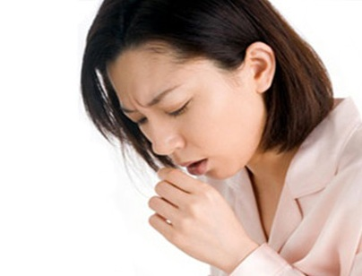
Sensibilisation et information
Clinique peu spécifique de la TP !
Toux persistante
Expectorations (sang)
Fièvre prolongée
Fatigue
Amaigrissement
Sudations nocturnes
Y penser !
  Etrangers pays HP (primo-arrivants)
  Immunodéprimés (maladie ou traitement)
  Contacts récents TBC contagieuse
  Antécédents de tuberculose non ou mal traitée
  Infection pulmonaire/fièvre persistante sans amélioration sous AB classique
Nécessite une bonne information des travailleurs sur les signes de TBC !!

Slide 28
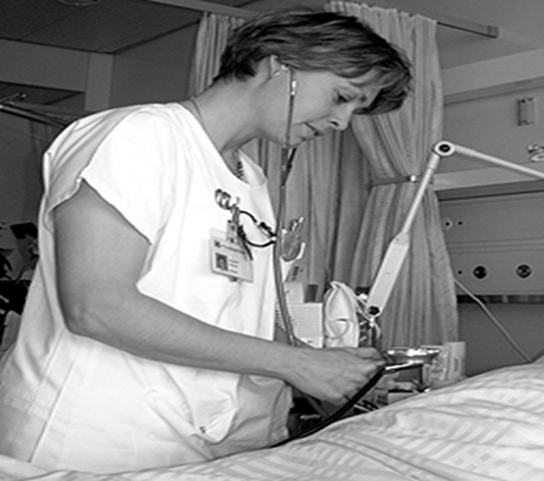
Dépistage des travailleurs
En guise de première étape, il est important de bien identifier les travailleurs à risque
Le TCT garde encore une place prépondérante dans le dépistage des travailleurs
A l’heure actuelle, le test IGRA n’est pas la panacée. Son utilisation est le plus souvent complémentaire au TCT. Il n’est pas recommandé dans les tests en série.
Il est recommandé de limiter l’utilisation de la RX thorax à des situations où le risque de TBC active est majoré ou en cas de signes d’appel

Slide 29

Pour plus d’infos…
www.fares.be

